Slide 1


Hogi và Pinkfong cần nhanh chóng chuẩn bị sách vở để kịp giờ lên xe buýt. Các em hãy giúp hai bạn nhé!

Slide 2
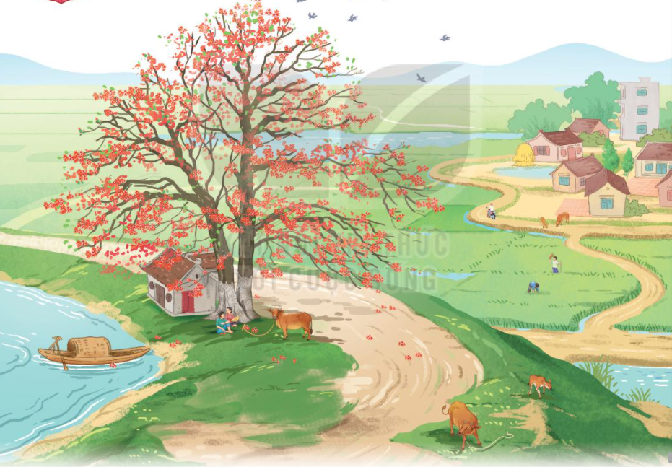

Slide 3
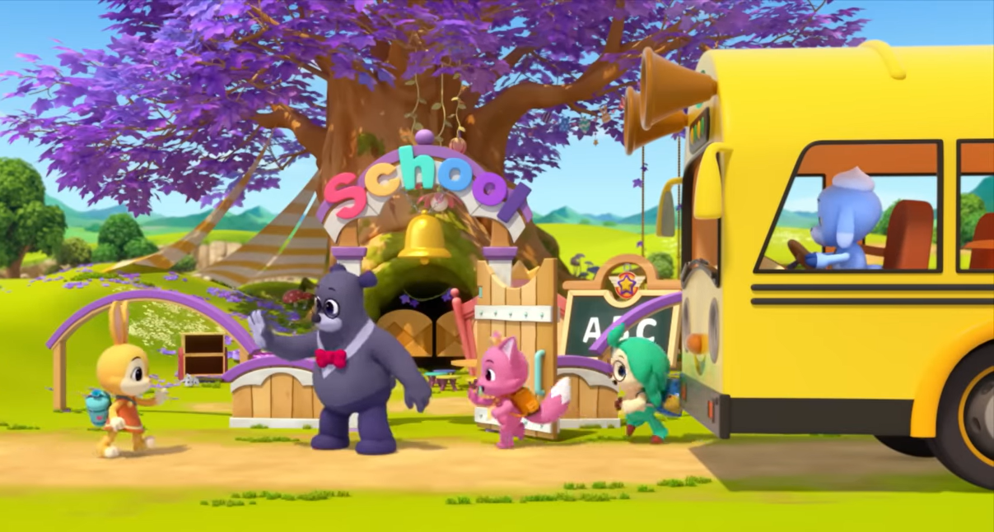


Bài 6
Cây gạo
Tiết 4 + 5

Slide 4


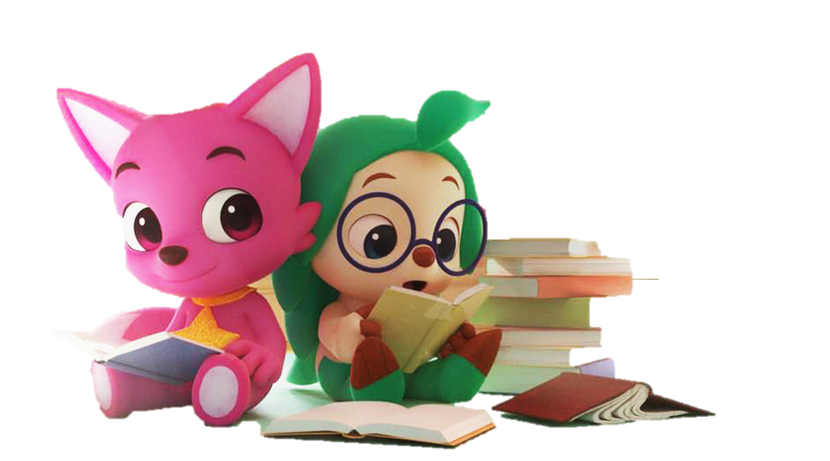
Yêu cầu cần đạt
Đọc đúng, trôi chảy; đọc diễn cảm bài đọc.
Trình bày được nội dung, ý nghĩa của câu chuyện.
Biết được vẻ đẹp của cây gạo.

Slide 5
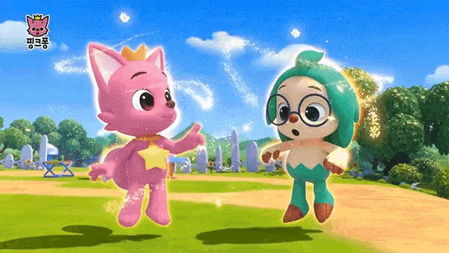

Đọc

Slide 6
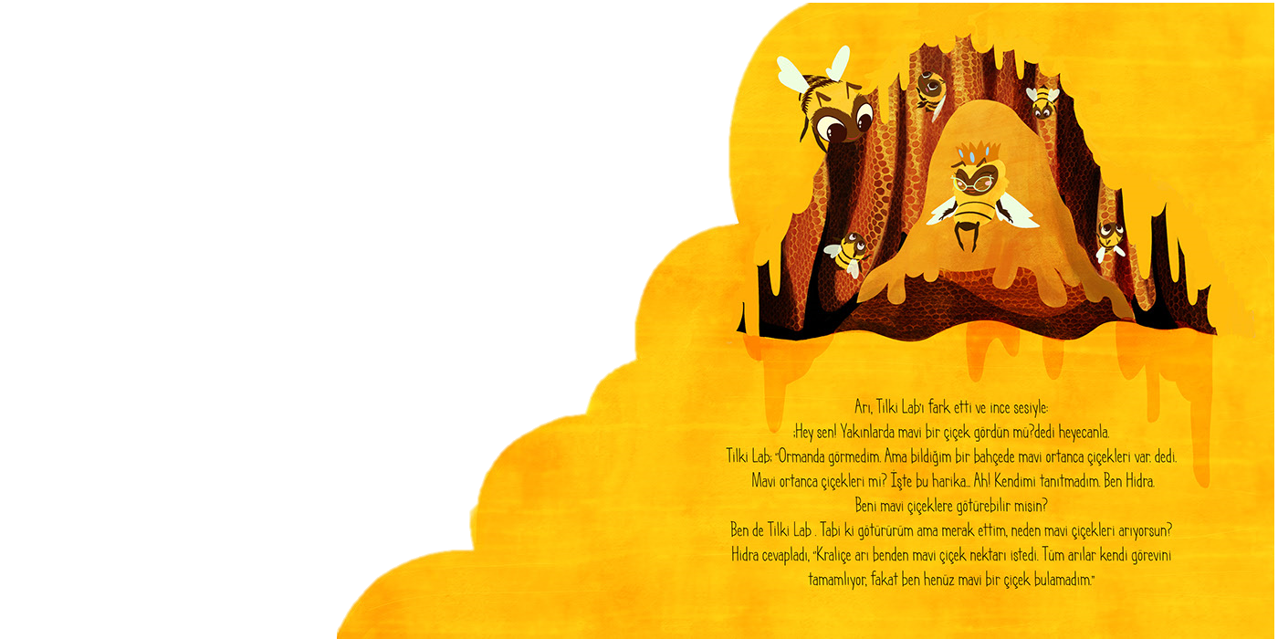
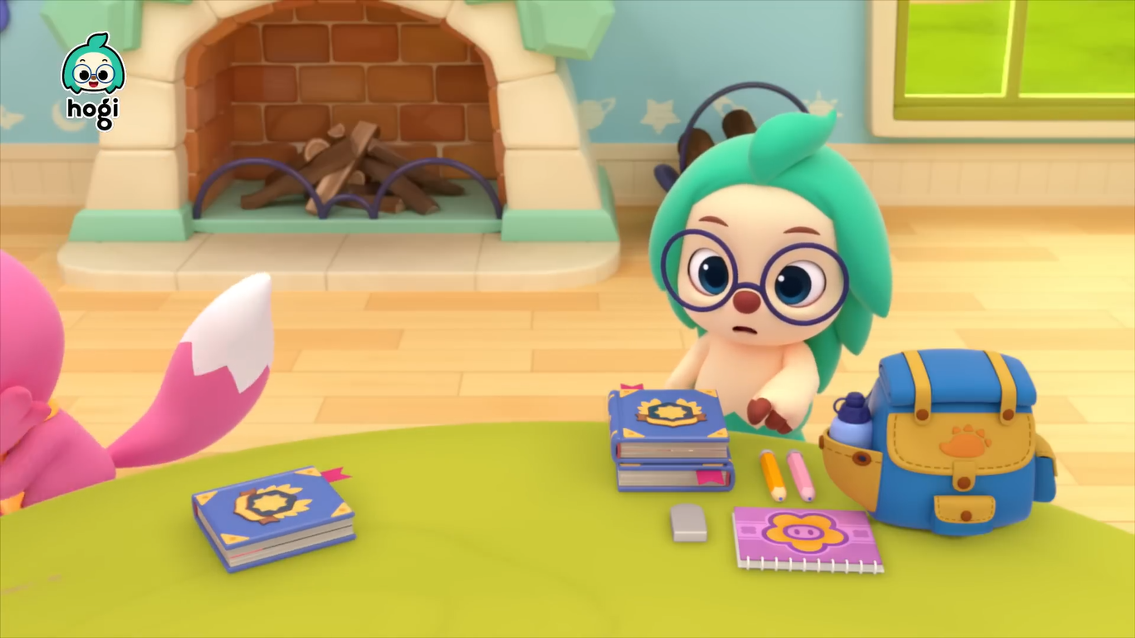
Khởi động
2. Luyện đọc
3. Trả lời câu hỏi
4. Luyện đọc lại

Slide 7
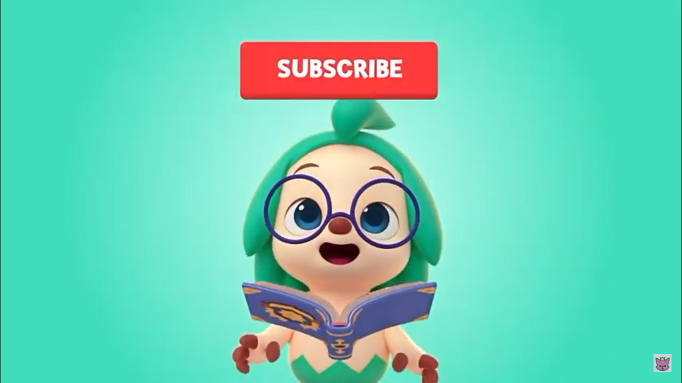
Khởi động

Slide 8
Nói về đặc điểm nổi bật của một loài cây mà em quan sát được.

Slide 9
Luyện đọc

Slide 10
Cây gạo
Mùa xuân, cây gạo gọi đến bao nhiêu là chim ríu rít. Từ xa nhìn lại, cây gạo sừng sững như một tháp đèn khổng lồ. Hàng ngàn bông hoa là hàng ngàn ngọn lửa hồng tươi. Hàng ngàn búp nõn là hàng ngàn ánh nến trong xanh. Tất cả đều lóng lánh, lung linh trong sáng. Chào mào, sáo sậu, sáo đen… đàn đàn lũ lũ bay đi bay về, lượn lên lượn xuống. Chúng gọi nhau, trò chuyện, trêu ghẹo và tranh cãi nhau, ồn kà vui không thể tưởng được. Ngày hội mùa xuân đấy!
Cây gạo già mỗi năm lại trở lại tuổi xuân, cành nặng trĩu những hoa đỏ mọng và đầy tiếng chim hót.

Slide 11


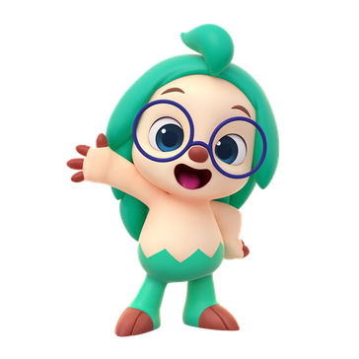
Từ khó
Sừng sững
Búp nõn
Sáo sậu
Lũ lũ

Slide 12


Chia đoạn
Cây gạo
Mùa xuân, cây gạo gọi đến bao nhiêu là chim. Từ xa nhìn lại, cây gạo sừng sững như một tháp đèn khổng lồ. Hàng ngàn bông hoa là hàng ngàn ngọn lửa hồng tươi. Hàng ngàn búp nõn là hàng ngàn ánh nến trong xanh. Tất cả đều lóng lánh, lung linh trong sáng. Chào mào, sáo sậu, sáo đen… đàn đàn lũ lũ bay đi bay về, lượn lên lượn xuống. Chúng gọi nhau, trò chuyện, trêu ghẹo và tranh cãi nhau, ồn kà vui không thể tưởng được. Ngày hội mùa xuân đấy!
Cây gạo già mỗi năm lại trở lại tuổi xuân, cành nặng trĩu những hoa đỏ mọng và đầy tiếng chim hót.

Slide 13

Chia đoạn
Cây gạo
Hết mùa hoa, chim chóc cũng vãn. Cây gạo chấm dứt những ngày tưng bừng ồn ã, lại trở về với dáng vẻ xanh mát, trầm tư. Cây đứng im, cao lớn, hiền lành, làm tiêu cho những con đò cập bến và cho những đứa con về thăm quê mẹ. Vũ Tú Nam

Slide 14
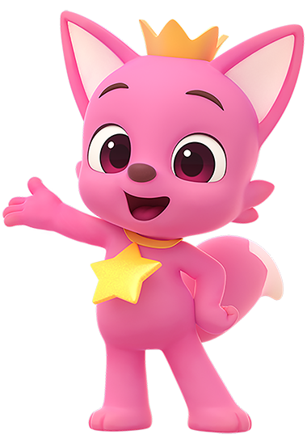
Câu dài
Chào mào, sáo sậu, sáo đen… đàn đàn lũ lũ bay đi bay về, lượn lên lượn xuống.
Cây đứng im, cao lớn, hiền lành, làm tiêu cho những con đò cập bến và cho những đứa con về thăm quê mẹ.

Slide 15
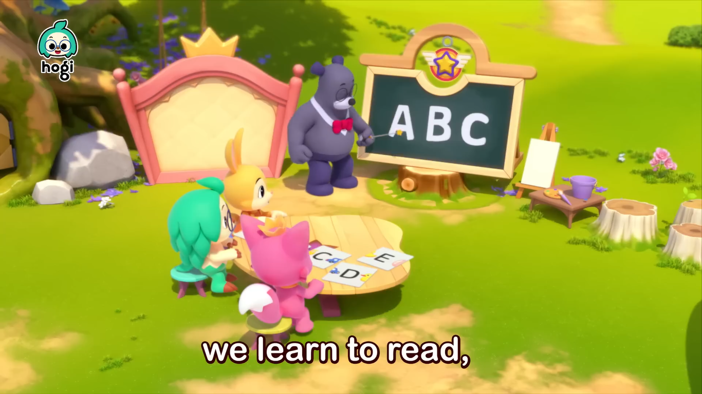
Luyện đọc
theo nhóm

Slide 16

Tiêu chí nhận xét
1. Đọc đúng tiếng, đúng từ,
lưu loát, mạch lạc
2. Ngắt, nghỉ hơi đúng chỗ
3. Tốc độ đọc đạt yêu cầu

Slide 17
Trả lời câu hỏi

Slide 18
Câu 1. Vào mùa hoa, cây gạo ( hoa gạo, búp nõn) đẹp như thế nào?
Vào mùa hoa: cây gạo sừng sững như một tháp đèn khổng lồ; hàng ngàn bông hoa là hàng ngàn ngọn lửa hồng tươi; hàng ngàn búp nõn là hàng ngàn ánh nến trong xanh.

Slide 19
Câu 2: Những chi tiết nào cho thấy các loài chim đem đến không khí tưng bừng trên cây gạo?
Đàn đàn lũ lũ bay đi bay về, lượn lên lượn xuống. Chúng gọi nhau, trò chuyện, trêu ghẹo và tranh cãi nhau, ồn mà vui không thể tưởng được.

Slide 20
Câu 3. Vì sao trên cây gạo lại có “ ngày hội mùa xuân” ?
Vì trên cây gạo đầy màu sắc và âm thanh rộn rã của các loài chim. Tất cả những âm thanh và màu sắc đó tạo thành cảnh sắc vui nhộn, náo nhiệt của ngày hội mùa xuân.

Slide 21
Câu 4. Những hình ảnh nào cho thấy cây gạo mang vẻ đẹp mới khi hết mùa hoa?
Hết mùa hoa, chim chóc cũng vãn. Cây gạo chấm dứt những ngày tưng bừng ồn ã, lại trở về với dáng vẻ xanh mát, trầm tư.

Slide 22
Nội dung
Cây gạo là biểu tượng đẹp của làng quê Việt Nam.

Slide 23
Luyện đọc lại

Slide 24
Giọng đọc
Đọc diễn cảm, nhấn giọng ở những từ ngữ giàu sức gợi tả, gợi cảm
Đọc diễn cảm những hình ảnh so sánh cây gạo, hoa gạo.

Slide 25
Cây gạo
Mùa xuân, cây gạo gọi đến bao nhiêu là chim. Từ xa nhìn lại, cây gạo sừng sững như một tháp đèn khổng lồ. Hàng ngàn bông hoa là hàng ngàn ngọn lửa hồng tươi. Hàng ngàn búp nõn là hàng ngàn ánh nến trong xanh. Tất cả đều lóng lánh, lung linh trong sáng. Chào mào, sáo sậu, sáo đen… đàn đàn lũ lũ bay đi bay về, lượn lên lượn xuống. Chúng gọi nhau, trò chuyện, trêu ghẹo và tranh cãi nhau, ồn kà vui không thể tưởng được. Ngày hội mùa xuân đấy!
Cây gạo già mỗi năm lại trở lại tuổi xuân, cành nặng trĩu những hoa đỏ mọng và đầy tiếng chim hót.

Slide 26
Cây gạo
Hết mùa hoa, chim chóc cũng vãn. Cây gạo chấm dứt những ngày tưng bừng ồn ã, lại trở về với dáng vẻ xanh mát, trầm tư. Cây đứng im, cao lớn, hiền lành, làm tiêu cho những con đò cập bến và cho những đứa con về thăm quê mẹ. Vũ Tú Nam

Slide 27
Tiêu chí nhận xét
1. Đọc đúng tiếng, đúng từ,
lưu loát, mạch lạc
2. Ngắt, nghỉ hơi đúng chỗ
3. Tốc độ đọc đạt yêu cầu

Slide 28
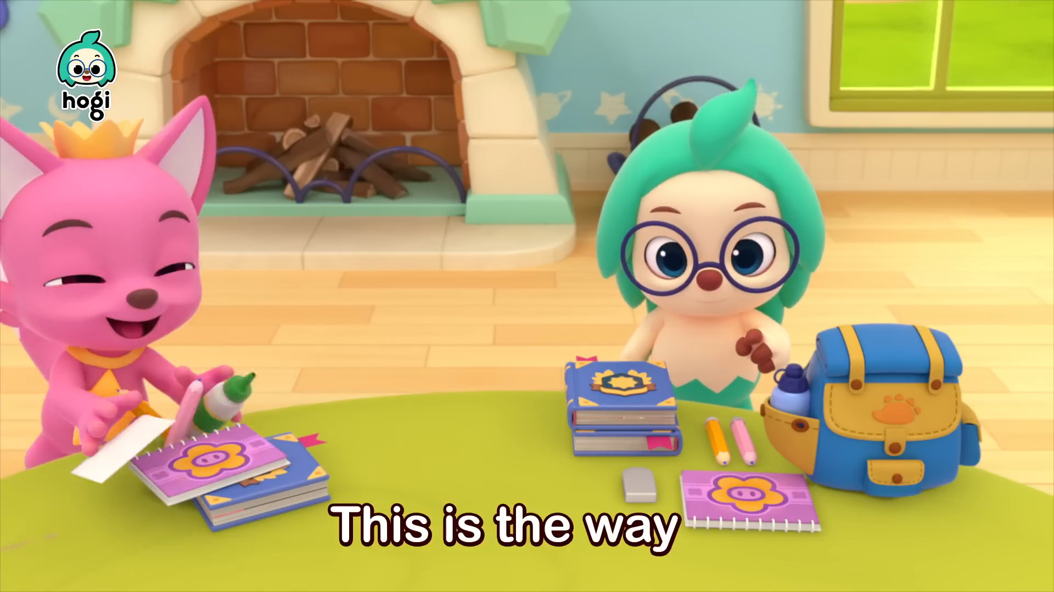
Cảm ơn các bạn, chúng tớ đã sẵn sàng cho ngày học mới!

